Slide 1
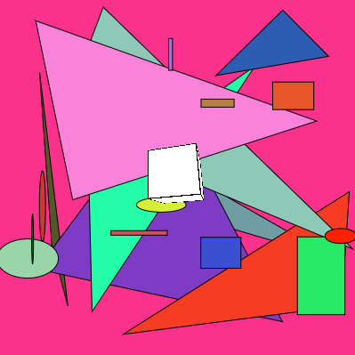
Projet 2 : art aléatoire, mélange 2D et 3D.
Ethan Guibault et Thibaut Micetic

Slide 2
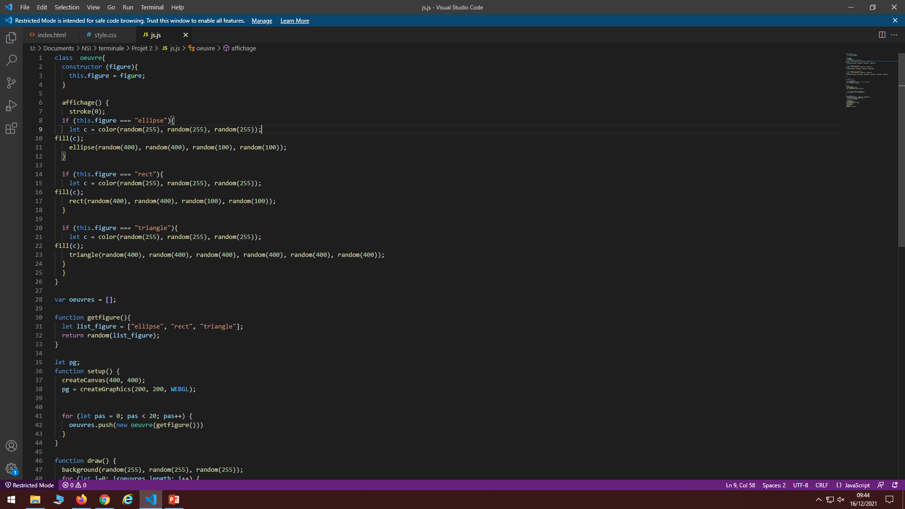
Code P5

Slide 3
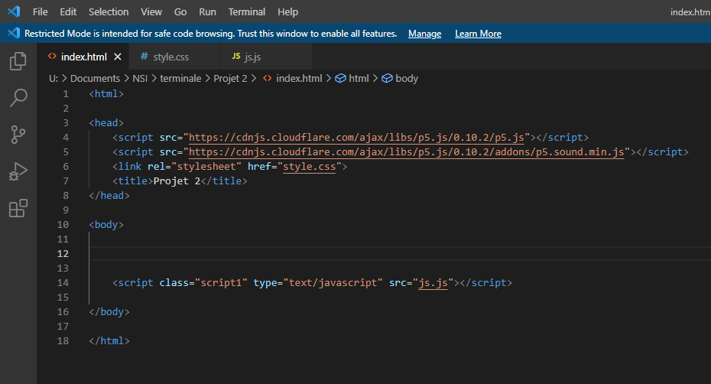
Site HTML /CSS/Javascript

